Slide 1
Приёмы работы с текстами ЕГЭ
Коростелева Оксана Юрьевна,
учитель русского языка и литературы
МАОУ «Школа №13» ГО «город Ирбит»

Slide 2
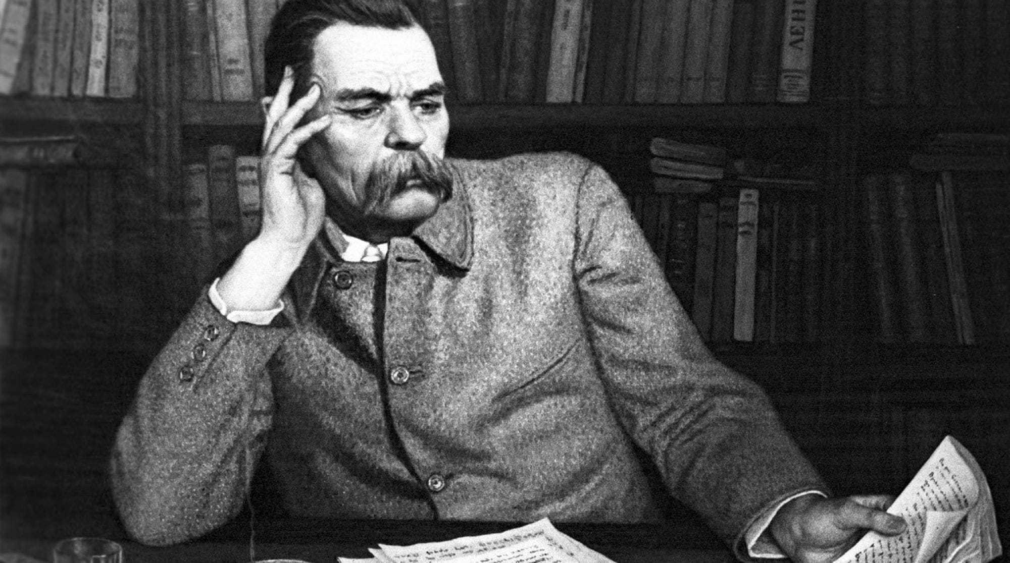
Прежде чем начать писать, я задаю себе три вопроса: что хочу писать, как написать и для чего написать
Максим Горький

Slide 3
ЧТО? КАК? ДЛЯ ЧЕГО?

Slide 4
ЧТО? КАК? ДЛЯ ЧЕГО?
Научиться
понимать
текст
Знать строение текста сочинения ЕГЭ
Уметь выразить
свою мысль
Диалог
с текстом
Редактор
Сюрприз

Slide 5
Приём «Диалог с текстом»
Диалог с текстом — это приём активного вычитывания текстовой информации.
Он включает в себя следующие операции:
Поиск непонятного в тексте и формулировка вопросов.
Вероятностное прогнозирование ответов на возникший вопрос или дальнейшего содержания текста.
Самоконтроль (проверка своих предположений по тексту).
Диалог с текстом позволяет читателю понять позицию автора, вникнуть в суть произведения, раскрыть его смысл.

Slide 6
Приём «Диалог с текстом» Вопросы к тексту
Составь вопросы к тексту | Запиши ответ на вопрос к тексту
1. 2. 3. И т.д.

Slide 7
Приём «Диалог с текстом»
План в вопросах | Ключевые слова (основные мысли) | «Индивидуальные» слова (детали)
1. 2. 3. 4. |  | Внешняя деталь Интерьер Пейзаж Предмет/вещь Бытовая деталь(жилище, еда, привычки) Портрет Психологическая деталь: 1. состояние внутреннего мира героя 2. Движение мысли, помыслы, желания 3. Страхи, фобии, мании
Аннотация (кратко! о чём текст?) «Письмо маме» | Краткий пересказ ( что говорится в тексте?) «Помоги другу перед уроком» | Пересказ «Подготовься к уроку сам»

Slide 8
Приём «Редактор»
Составить текст сочинения по образцу
Из элементов собрать текст сочинения, соответствующий критериям ОГЭ, ЕГЭ
Самостоятельно добавить/изменить элементы сочинения
Найти лишнее
Оценить с позиции эксперта чужую работу, а затем сравнить с баллами за работу настоящего эксперта
( Использовать в работе Методические рекомендации ФИПИ)

Slide 9
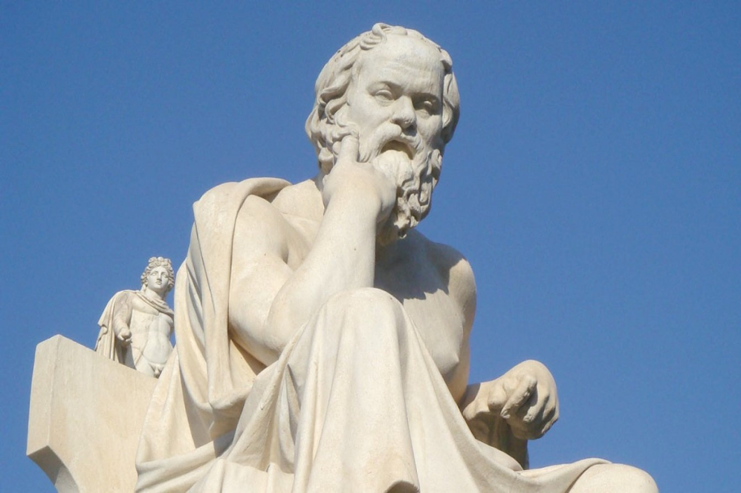
Сюрприз
Заговори, чтобы я тебя увидел
Сократ

Slide 10
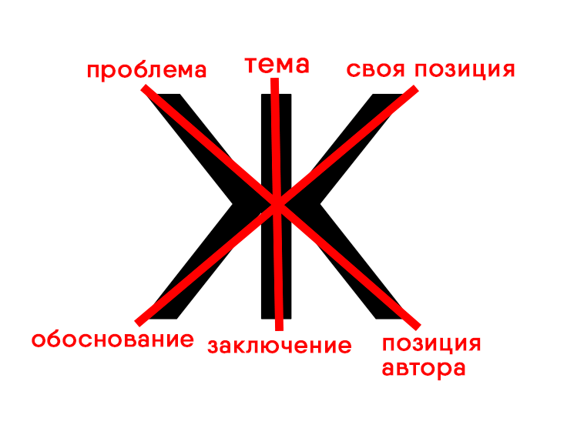
Приём «Полная Ж»
Умскул

